Slide 1
命令行操作基础

Slide 2
引入
可以通过Console、AUX、Telnet和SSH多种途径,搭建网络设备配置环境
H3C Comware在上述配置方法中使用的命令行采用了配置权限的分级控制

Slide 3

课程目标
学习完本课程，您应该能够：
掌握配置网络设备的基本方法
掌握分级命令行的使用方法
掌握网络设备的常用配置命令

Slide 4
目录
配置网络设备的方法
命令行使用入门
常用的命令
配置远程登录

Slide 5
访问网络设备命令行接口的方法
通过Console口本地访问
通过AUX口远程访问
使用Telnet终端访问
使用SSH终端访问
通过异步串口访问

Slide 6

使用Console口进行连接
串口
Console口
Console线缆
终端
Router/Switch

Slide 7
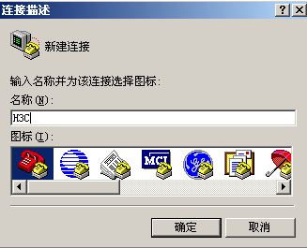
创建新连接

Slide 8
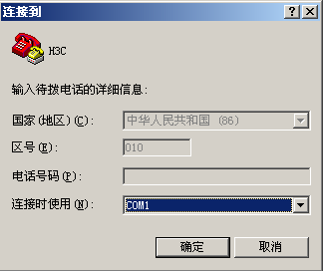
选择COM口

Slide 9
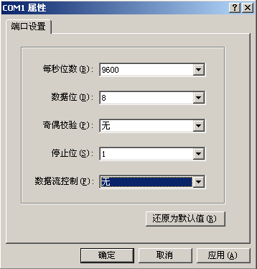
设置属性参数

Slide 10
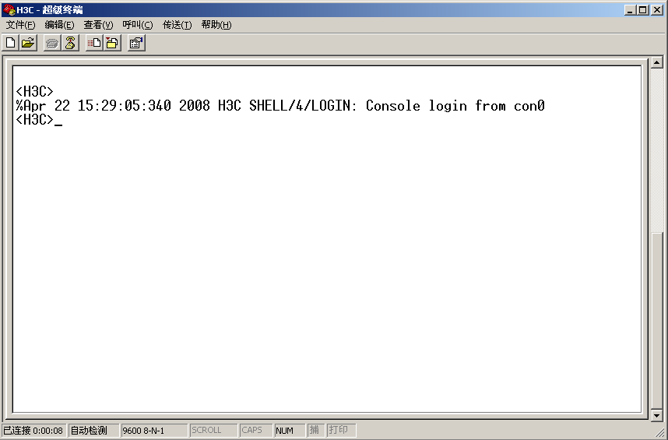
进入设备配置界面

Slide 11

使用AUX口进行连接
Router/Switch
PSTN
AUX口
Modem
Modem
串口
终端

Slide 12
使用Telnet进行连接
Telnet客户端
Telnet服务器
主机
Router/Switch
IP网络
网络接口
网络接口

Slide 13
SSH介绍
SSH（Secure Shell，安全外壳）在无安全保证的网络上提供安全的远程登录等服务
由传输协议、验证协议和连接协议三部分组成
使用TCP端口22
提供Password和Publickey两种验证方式
主机
Router/Switch
PSTN/ISDN
IP网络
SSH客户端
SSH服务器

Slide 14
目录
配置网络设备的方法
命令行使用入门
常用的命令
配置远程登录

Slide 15
命令视图
用户视图
  设备启动后的缺省视图,可查看启动后基本运行状态和统计信息
系统视图
  配置系统全局通用参数的视图
路由协议视图
  配置路由协议参数的视图
接口视图
  配置接口参数的视图
用户界面视图
  配置登陆设备的各个用户属性的视图

Slide 16
各种视图之间的关系
interface命令
接口视图
quit
用户视图
system-view
系统视图
user-interface命令
用户界面视图
quit
quit
router命令
路由协议视图
quit
以任意方式登录命令行
vlan命令
VLAN视图
quit
……
用<Ctrl+Z>可以从任意视图直接回到用户视图

Slide 17
使用命令视图
******************************************************************************
* Copyright (c) 2004-2007 Hangzhou H3C Tech. Co., Ltd. All rights reserved. *
* Without the owner's prior written consent, *
* no decompiling or reverse-engineering shall be allowed. *
******************************************************************************
User interface con0 is available.
Please press ENTER.
<H3C>
%Apr 22 16:44:16:802 2008 H3C SHELL/4/LOGIN: Console login from con0
<H3C>
<H3C>system-view
System View: return to User View with Ctrl+Z.
[H3C]interface GigabitEthernet 0/0
[H3C-GigabitEthernet0/0]description to_MyPC
[H3C-GigabitEthernet0/0]ip add 192.168.0.1 255.255.255.0
[H3C-GigabitEthernet0/0]quit
[H3C]user-interface vty 0 4
[H3C-ui-vty0-4]authentication-mode scheme

Slide 18
命令级别
访问级（0级）
  网络诊断工具命令、从本设备出发访问外部设备的命令
监控级（1级）
  用于系统维护、业务故障诊断的命令
系统级（2级）
  业务配置命令
管理级（3级）
  关系到系统基本运行，系统支撑模块的命令

Slide 19
用户级别
用户级别 | 允许使用的命令级别
0 | 访问级
1 | 访问级、监控级
2 | 访问级、监控级、系统级、
3 | 访问级、监控级、系统级、管理级

Slide 20
命令行帮助特性
<Sysname>?
User view commands:
backup Backup next startup-configuration file to TFTP server
boot-loader Set boot loader
bootrom Update/read/backup/restore bootrom
cd Change current directory
clock Specify the system clock
copy Copy from one file to another
debugging Enable system debugging functions
delete Delete a file
dialer Dialer disconnect
dir List files on a file system
display Show running system information
fixdisk Recover lost chains in storage device
format Format the device
free Clear user terminal interface
ftp Open FTP connection
graceful-restart Restart LDP protocol
language-mode Specify the language environment
license Software license information
---- More ----
[Sysname] interface vlan ?
<1-4094> VLAN interface number
[Sysname] interface vlan 1 ?
<cr>

Slide 21
命令行帮助特性（续）
<Sysname> di?
dialer
dir
display
<Sysname> dis?
display
<Sysname> dis
<Sysname> display
<Sysname> display v?
version
virtual-access
vlan
voice
voiceboard
vrrp
<Sysname> display ver?
version
<Sysname> display ver ?
<cr>
此处按下<Tab>键可以补全命令

Slide 22
错误提示信息
[Router]di
^
% Ambiguous command found at '^' position.
[Router]dispaly
^
% Unrecognized command found at '^' position.
[Router]display
^
% Incomplete command found at '^' position.
[Router] display interface gigabitethernet 0/0 0
^
% Too many parameters found at '^' position.
[Router]display interface gigabitethernet 0/0/0
^
% Wrong parameter found at '^' position.
[Router]

Slide 23
命令行历史记录功能
查看历史命令记录
翻阅和调出历史记录中的某一条命令
  用<↑>或<Ctrl+P>快捷键调出上一条历史命令
  用<↓>或<Ctrl+N>快捷键调出下一条历史命令
display history-command

Slide 24
命令行编辑功能
按键 | 功能
普通字符键 | 若编辑缓冲区未满，则插入到当前光标位置，并向右移动光标
<Backspace> | 删除光标位置的前一个字符，光标前移
<←>或<Ctrl+B> | 光标向左移动一个字符位置
<→>或<Ctrl+F> | 光标向右移动一个字符位置
<Ctrl+A> | 将光标移动到当前行的开头
<Ctrl+E> | 将光标移动到当前行的末尾
<Ctrl+D> | 删除当前光标所在位置的字符
<Ctrl+W> | 删除光标左侧连续字符串内的所有字符
<Esc+D> | 删除光标所在位置及其右侧连续字符串内的所有字符
<Esc+B> | 将光标移动到左侧连续字符串的首字符处
<Esc+F> | 将光标向右移到下一个连续字符串之前
<Ctrl+X> | 删除光标左侧所有的字符
<Ctrl+Y> | 删除光标右侧所有的字符

Slide 25
分页显示
<H3C>display interface
Aux0 current state: DOWN
Line protocol current state: DOWN
Description: Aux0 Interface
The Maximum Transmit Unit is 1500, Hold timer is 10(sec)
Internet protocol processing : disabled
Link layer protocol is PPP
LCP initial
Output queue : (Urgent queuing : Size/Length/Discards) 0/50/0
Output queue : (Protocol queuing : Size/Length/Discards) 0/500/0
Output queue : (FIFO queuing : Size/Length/Discards) 0/75/0
Physical layer is asynchronous, Baudrate is 9600 bps
Phy-mru is 1700
Last clearing of counters: Never
Last 300 seconds input rate 0.00 bytes/sec, 0 bits/sec, 0.00 packets/sec
Last 300 seconds output rate 0.00 bytes/sec, 0 bits/sec, 0.00 packets/sec
Input: 0 packets, 0 bytes
0 broadcasts, 0 multicasts
0 errors, 0 runts, 0 giants
---- More ----
本页未显示完
还有下一页
<Space>：继续显示下一屏信息
<Enter>：继续显示下一行信息
<Ctrl+C> ：停止显示和命令执行

Slide 26
目录
配置网络设备的方法
命令行使用入门
常用的命令
配置远程登录

Slide 27
常用设备管理命令
配置设备名称
配置系统时间
显示系统时间
配置欢迎/提示信息
[H3C]sysname ?
TEXT Host name (1 to 30 characters)
<H3C>clock datetime ?
TIME Specify the time (HH:MM:SS)
<H3C>display clock
[H3C]header ?
incoming Specify the banner of the terminal user-interface
legal Specify the legal banner
login Specify the login authentication banner
motd Specify the banner of today
shell Specify the session banner

Slide 28
常用信息查看命令
查看版本信息
查看当前配置
显示接口信息
显示接口IP状态与配置信息
显示系统运行统计信息
<H3C>display version
<H3C>display current-configuration
<H3C>display interface
<H3C>display ip interface brief
<H3C>display diagnostic-information

Slide 29
目录
配置网络设备的方法
命令行使用入门
常用的命令
配置远程登录

Slide 30
路由器Telnet服务配置命令
配置与网络相连端口的IP地址
使能Telnet服务器端功能
进入vty用户界面视图，设置验证方式
[H3C-ethernet0/0]ip address ip-address { mask | mask-length }
[H3C]telnet server enable
[H3C]user-interface vty first-num2 [ last-num2 ]
[H3C-ui-vty0]authentication-mode { none | password | scheme }

Slide 31
路由器Telnet服务配置命令（续）
设置登录密码和用户级别
创建用户、配置密码、设置服务类型、设置用户级别
[H3C-ui-vty0]set authentication password { cipher | simple } password
[H3C-ui-vty0]user privilege level level
[H3C]local-user username
[H3C-luser-xxx] password { cipher | simple } password
[H3C-luser-xxx] service-type telnet
[H3C-luser-xxx] level level

Slide 32
Telnet配置例子
Telnet客户端
Telnet服务器
PCA
RTA
G0/0
IP地址： 192.168.0.1
子网掩码： 255.255.255.0
<H3C>system-view
[H3C]telnet server enable
[H3C]interface ethernet0/0
[H3C-ethernet0/0]ip address 192.168.0.254 24
[H3C]user-interface vty 0
[H3C-ui-vty0]set authentication password cipher 123456
[H3C-ui-vty0]user privilege level 2

Slide 33
用Telnet登录
Microsoft Windows XP [版本 5.1.2600]
(C) 版权所有 1985-2001 Microsoft Corp.
C:\Documents and Settings\user>telnet 192.168.0.254
******************************************************************************
* Copyright (c) 2004-2007 Hangzhou H3C Tech. Co., Ltd. All rights reserved. *
* Without the owner's prior written consent, *
* no decompiling or reverse-engineering shall be allowed. *
******************************************************************************
Login authentication
Password:
<H3C>
输入密码

Slide 34
路由器SSH服务配置命令
使能SSH服务器功能
配置SSH客户端登录时的用户界面
配置SSH用户
[H3C] ssh server enable
[H3C-ui-vty0-4]authentication-mode scheme
[H3C-ui-vty0-4]protocol inbound ssh
[H3C]local-user username
[H3C-luser-xxx] password { cipher | simple } password
[H3C-luser-xxx] service-type ssh
[H3C-luser-xxx] level level

Slide 35
路由器SSH服务配置命令（续）
生成RSA密钥
导出RSA密钥
销毁RSA密钥
[H3C]rsa local-key-pair create
[H3C]rsa local-key-pair export ssh2
[H3C]rsa local-key-pair destroy

Slide 36
SSH配置例子
SSH客户端
SSH服务器
PCA
RTA
G0/0
IP地址： 192.168.0.1
子网掩码： 255.255.255.0
运行SSH客户端软件
[H3C]rsa local-key-pair create
[H3C]interface gigabitethernet0/0
[H3C-GigabitEthernet0/0]ip address 192.168.0.254 255.255.255.0
[H3C]ssh server enable
[H3C]user-interface vty 0 4
[H3C-ui-vty0-4]authentication-mode scheme
[H3C-ui-vty0-4]protocol inbound ssh
[H3C]local-user sshclient
[H3C-luser-sshclient]password simple abc
[H3C-luser-sshclient]service-type ssh
[H3C-luser-sshclient]level 3

Slide 37
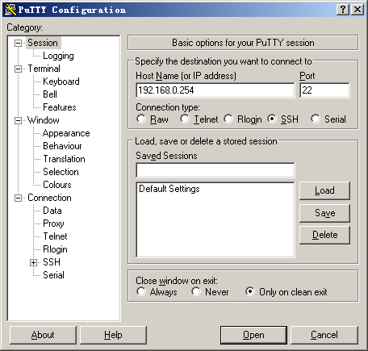
启动SSH客户端

Slide 38
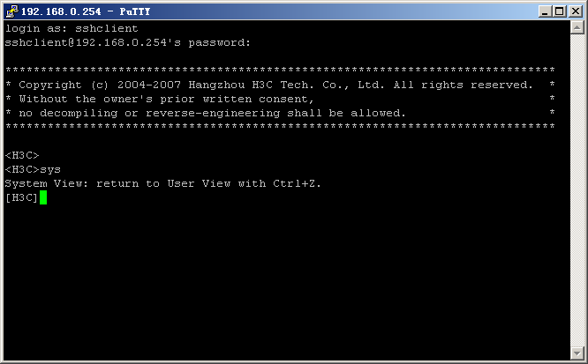
登录网络设备

Slide 39
本章总结
支持Console口本地配置、AUX口本地或远程配置、Telnet或SSH本地或远程配置
命令行提供多种命令视图
系统命令行采用分级保护方式，命令行划分为访问级、监控级、系统级、管理级4个级别

